Slide 1
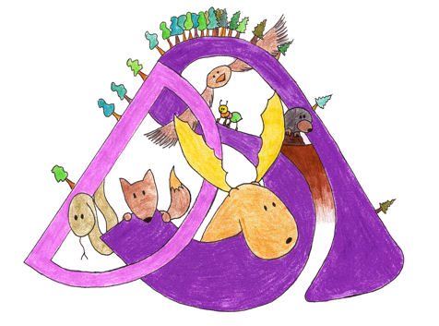
Projekt Šolske klopi v naravi
III. GIMNAZIJA MARIBOR
Maribor, junij 2017
Alja Dobnik, 1. b

Slide 2
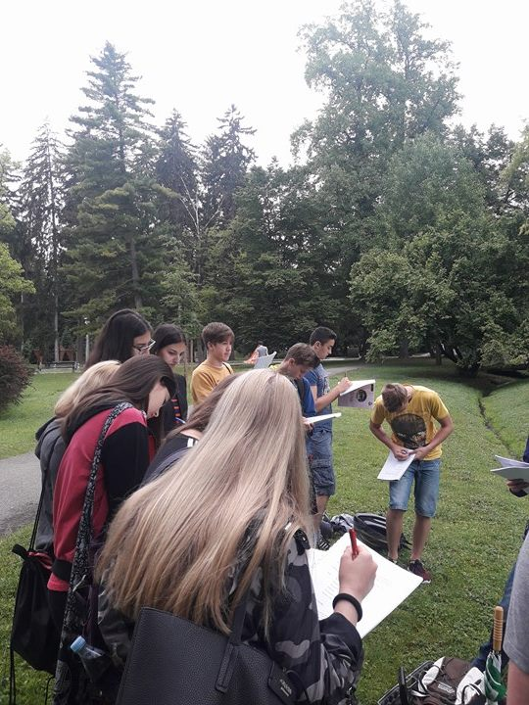
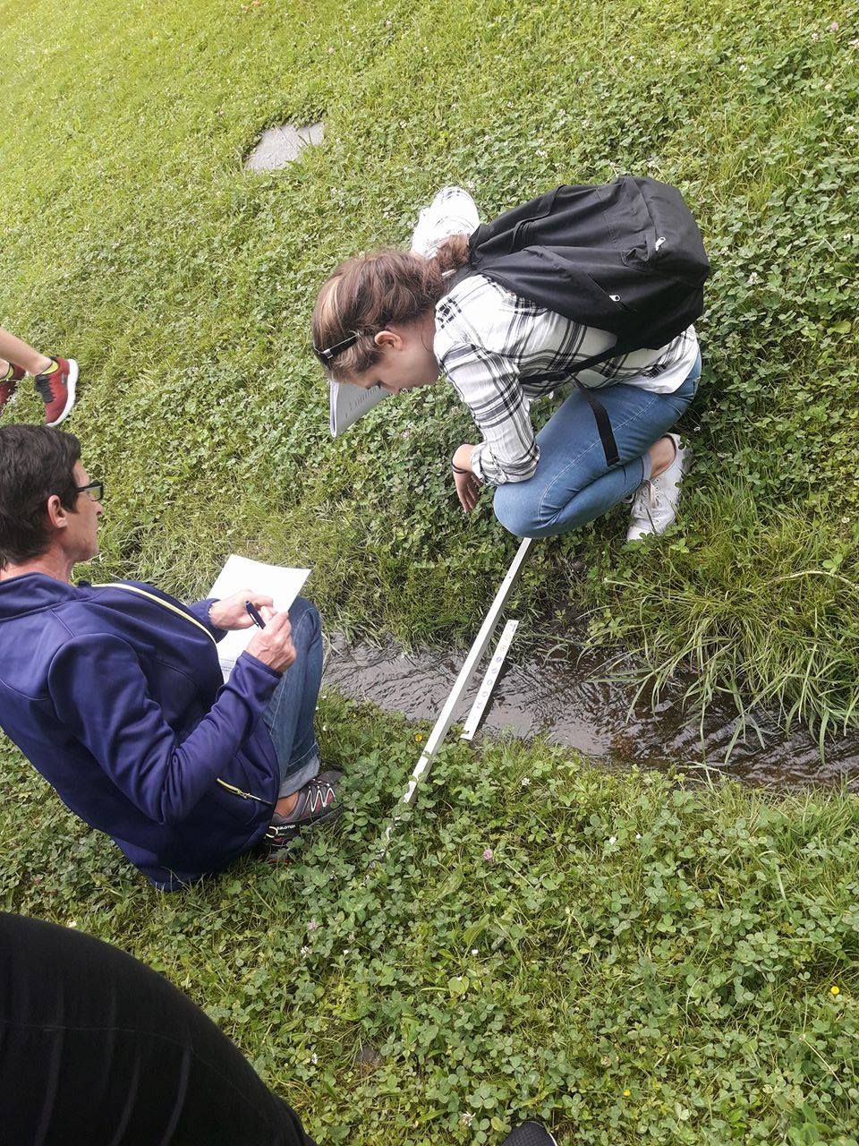
1. OPAZOVALNICA: GEOGRAFIJA
Naša prva postaja je bila pri predmetu geografije..

Slide 3
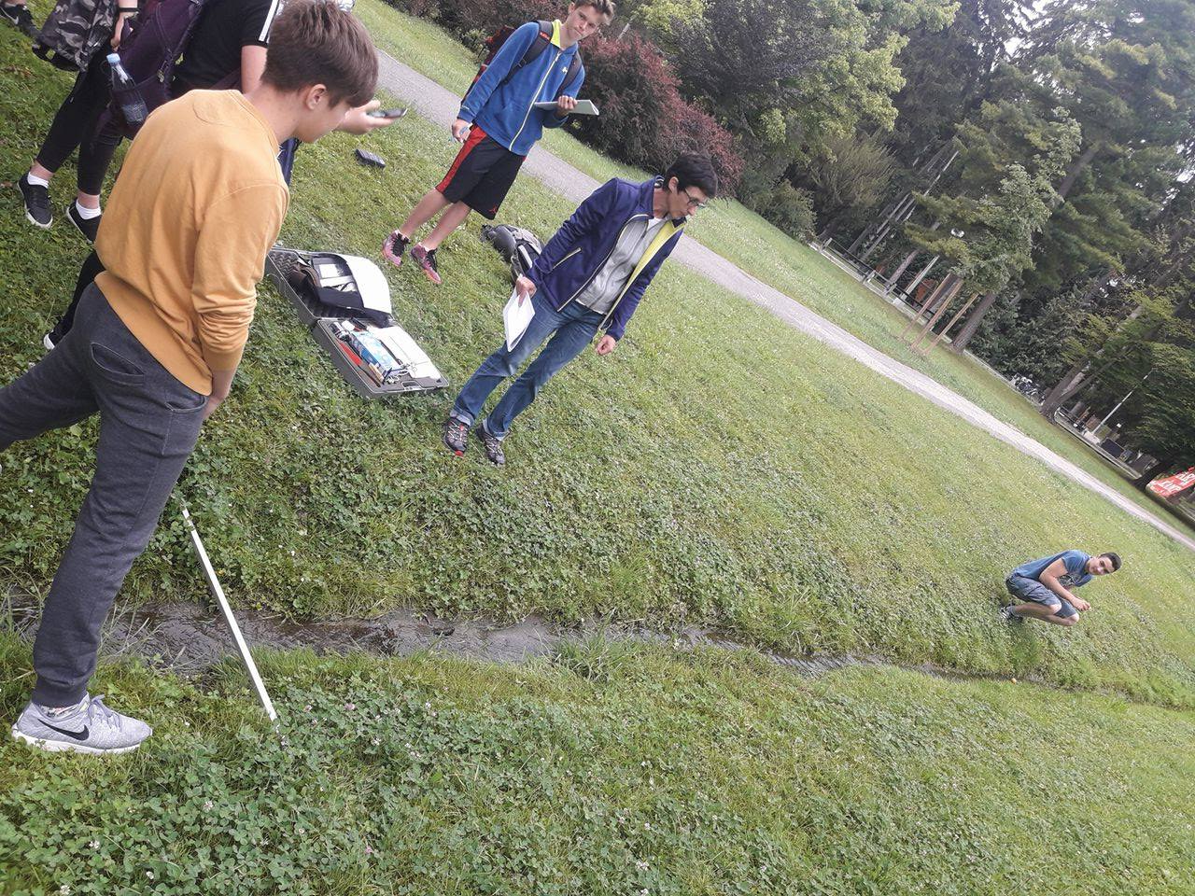
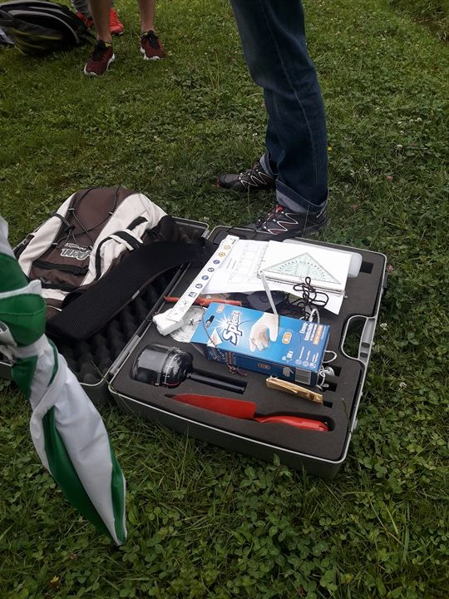
Ob potoku v parku nas je pričakala prof. Ada Trančar. Najprej smo preučili okolico potoka nato pa se posvetili potoku. Izmerili smo njegovo širino, globino, pretočnost, itd. Tako smo spoznali geografijo na drugačen način, kot smo je vajeni v šoli pri pouku.

Slide 4
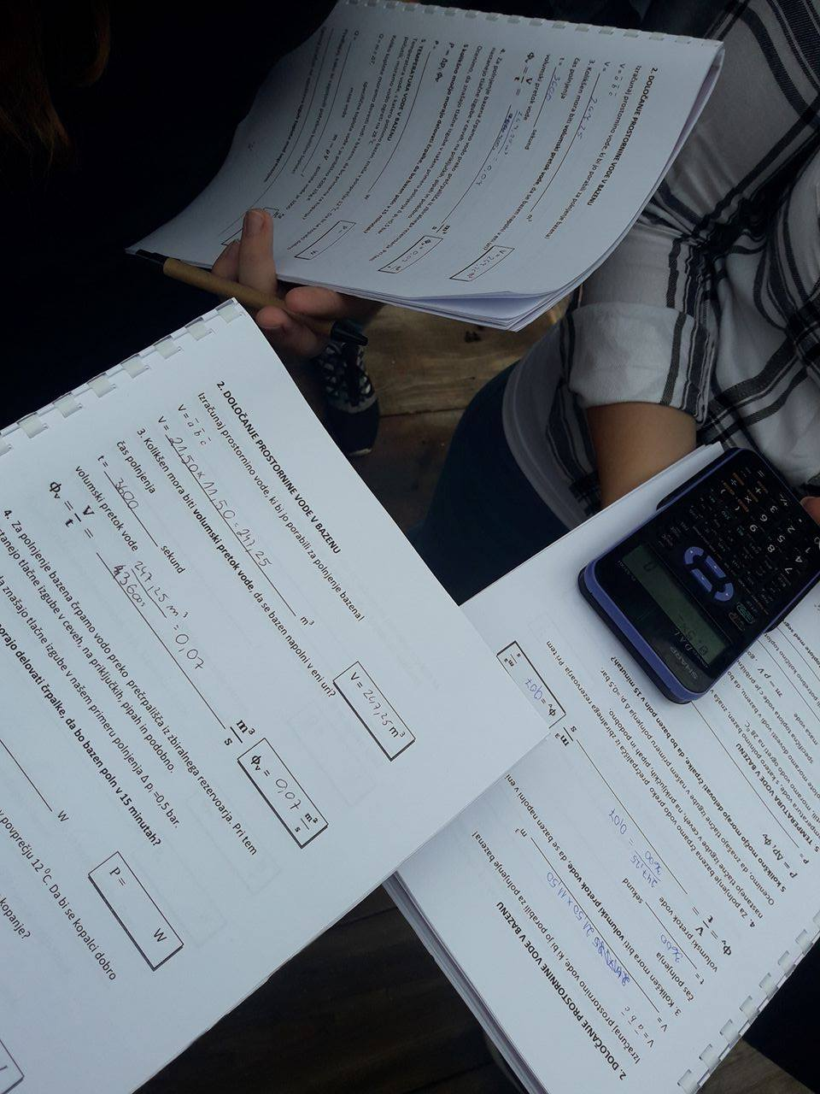
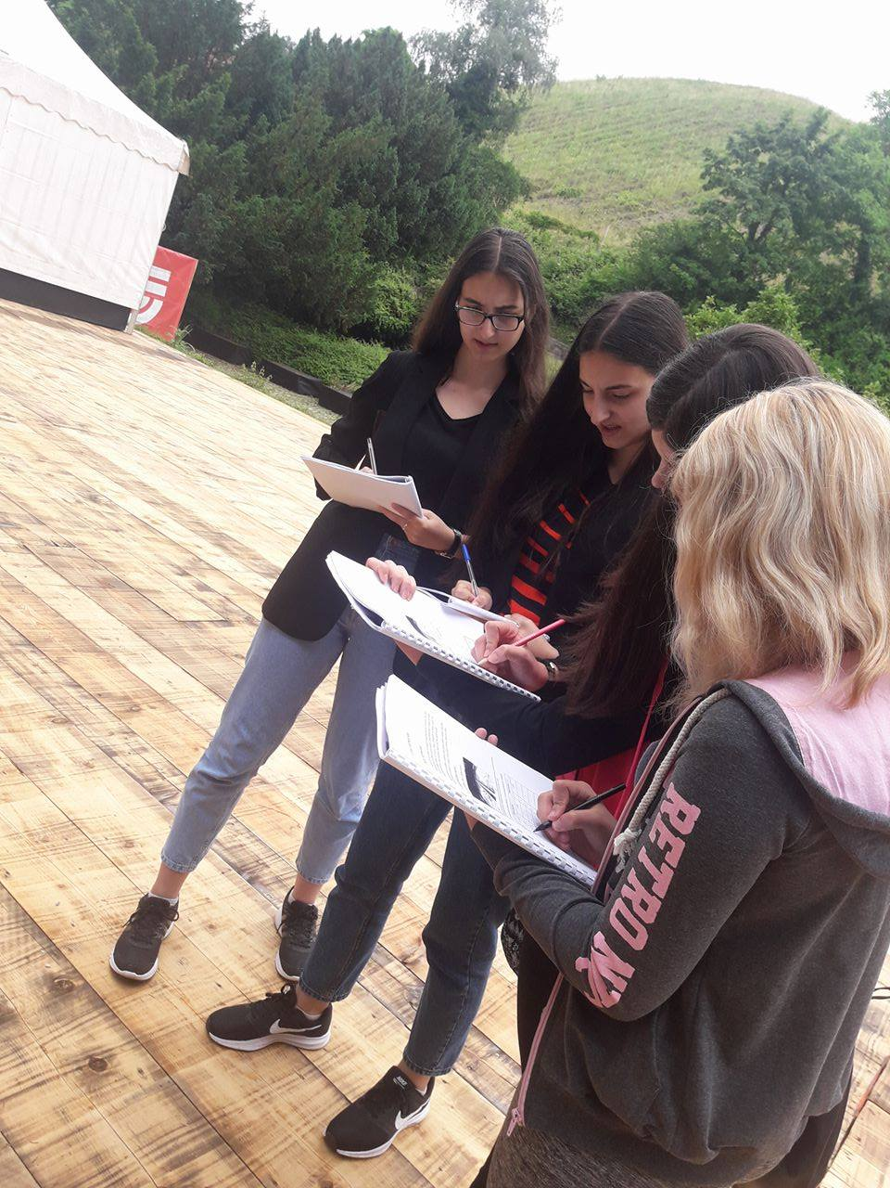
2. OPAZOVALNICA: FIZIKA
…nadaljevali smo pri predmetu Fizike. Postaja je bila pri bazenu v parku.

Slide 5
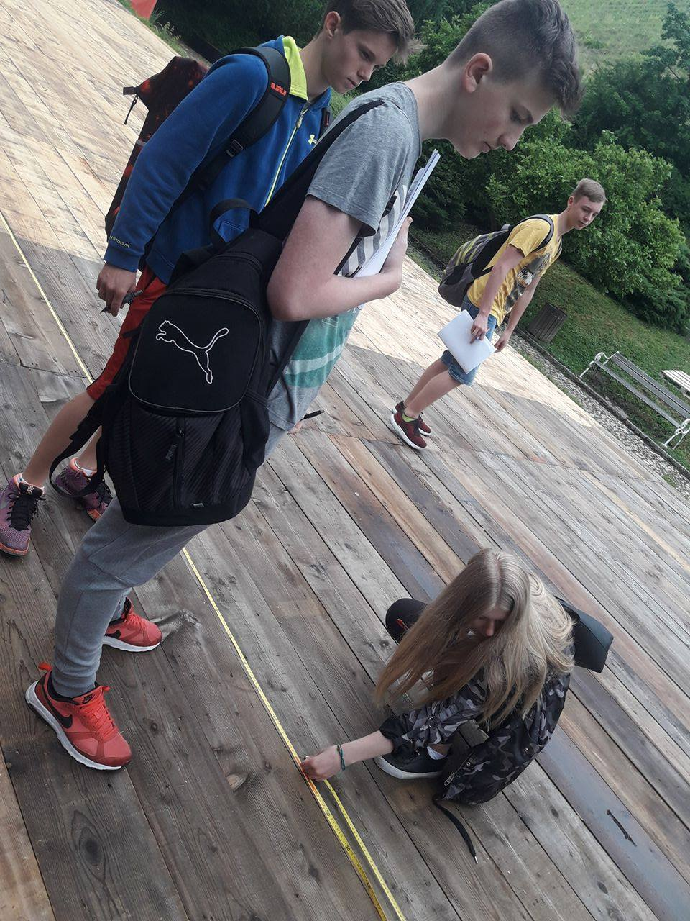
Izmerili smo dolžino, širino in globino bazena. Meritve smo ponovili 6 krat. Kasneje smo s pomočjo prof. Matjaža Črčka izračunali kolikšen je volumen bazena, v kolikšnem času bi ga napolnili, kako bi segreli vodo v njem.. Vse kar smo naredili na tej postaji bi nam koristilo tudi v realnem življenju.

Slide 6
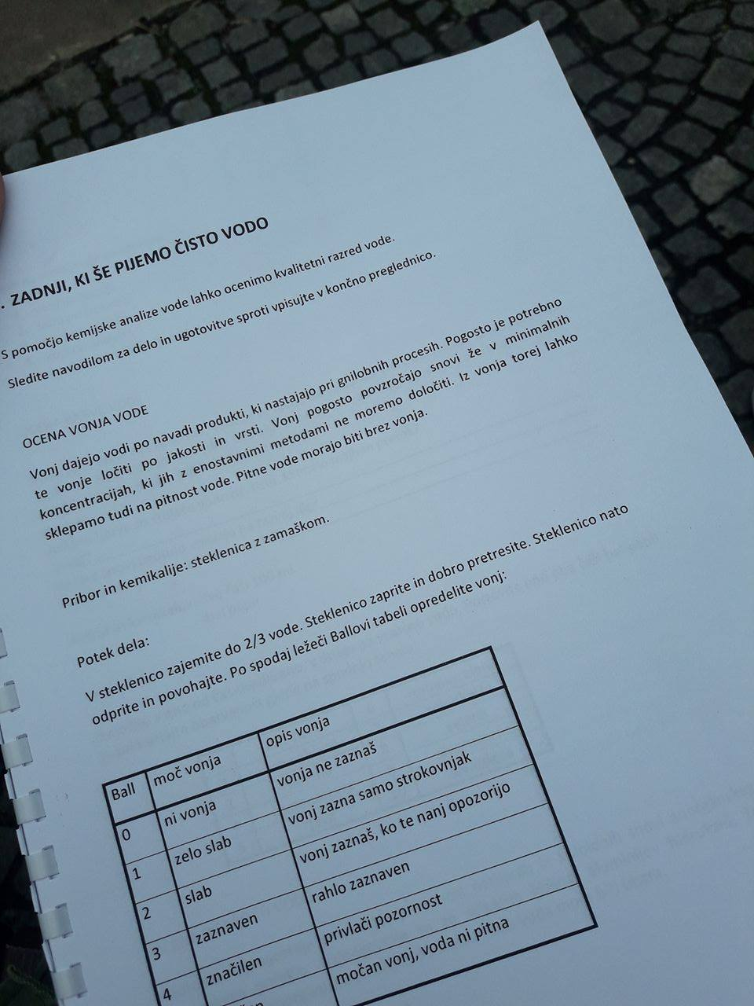
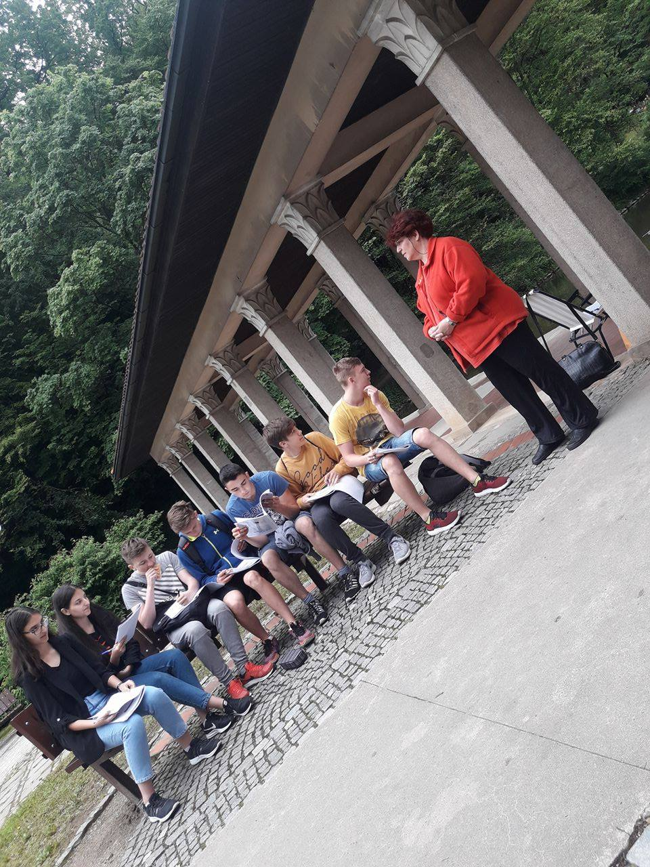
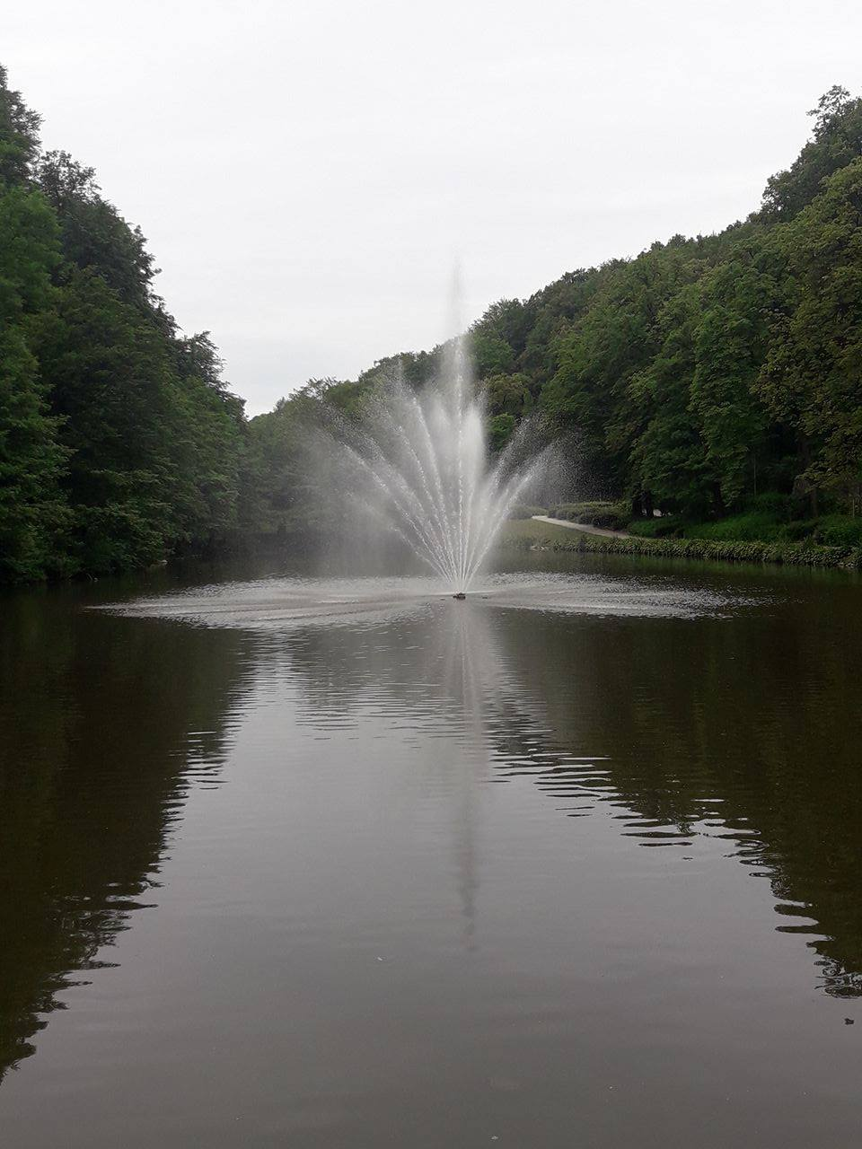
3. OPAZOVALNICA: KEMIJA
Naslednja postaja je bila pri drugem ribniku v Mariborskem parku, kjer sta nas pričakali prof. Andreja Vergles Glažar in prof. Zlatka Korpar, to pomeni da je naš naslednji predmet bil kemija.

Slide 7
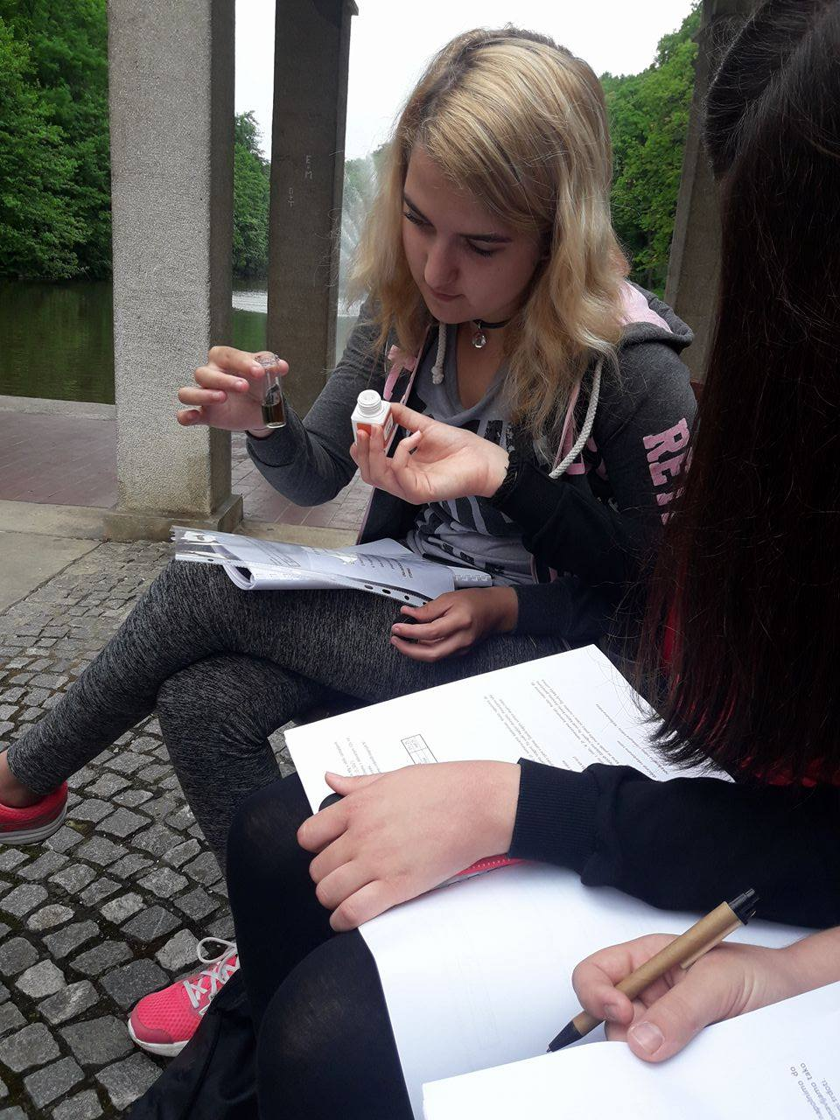
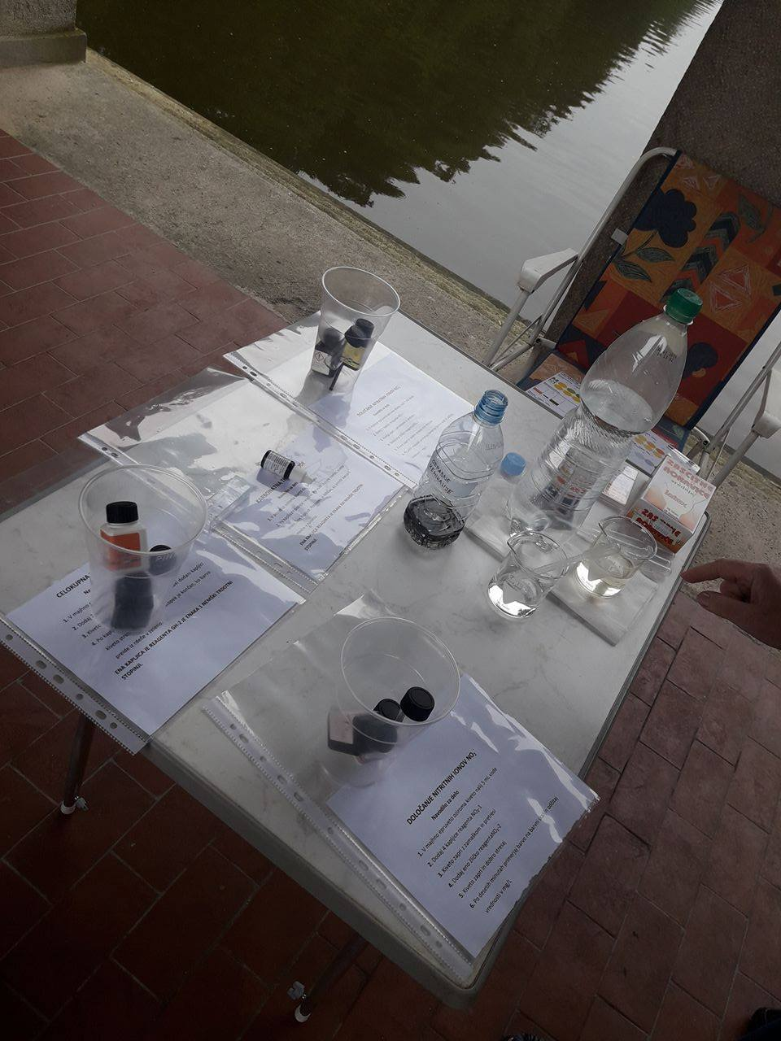
Preučevali smo kemijske lastnosti vzorca vode, ki smo ga dobili iz ribnika. Ugotavljali smo vse od temperature, bistrosti, pH vrednosti, karbonatno trdoto, nitrate, itd. Prišli smo do zaključka da je voda iz ribnika čista.

Slide 8
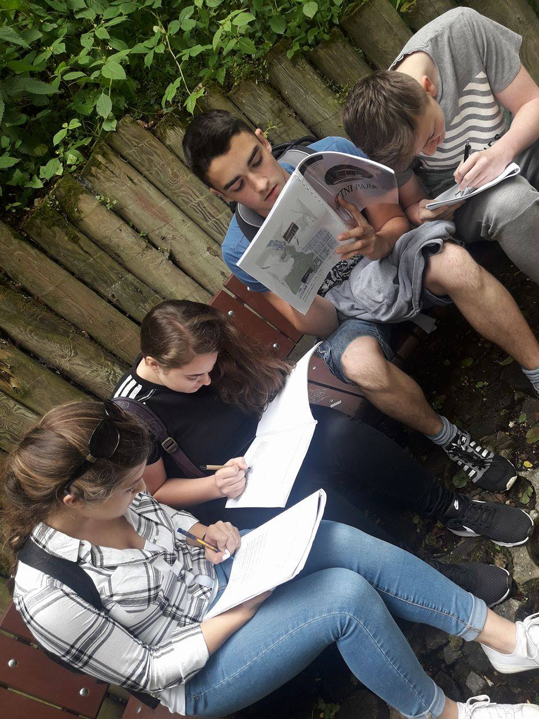
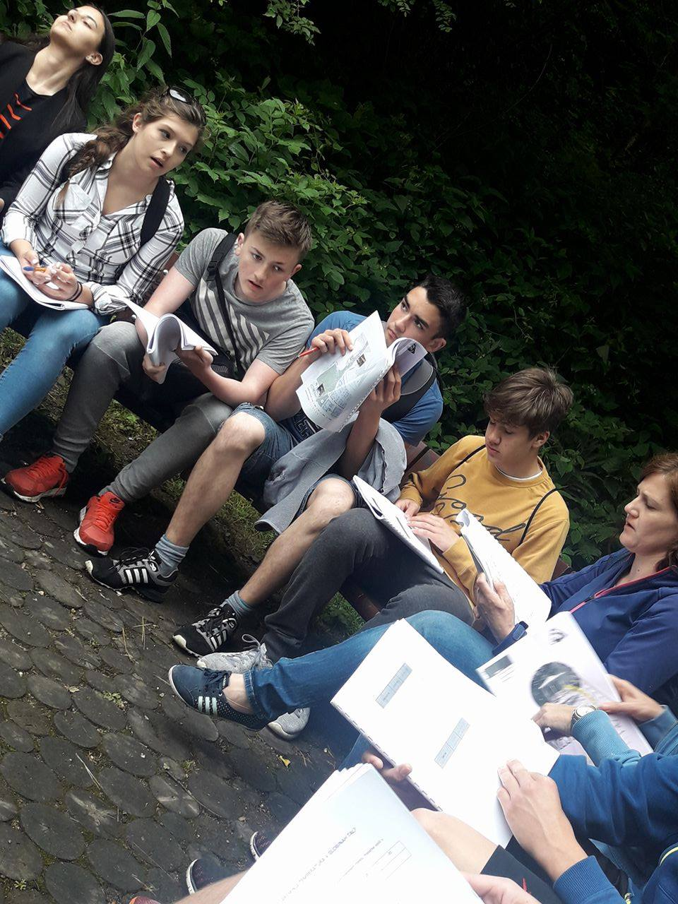
4. OPAZOVALNICA: MATEMATIKA
…sledila je matematika.

Slide 9
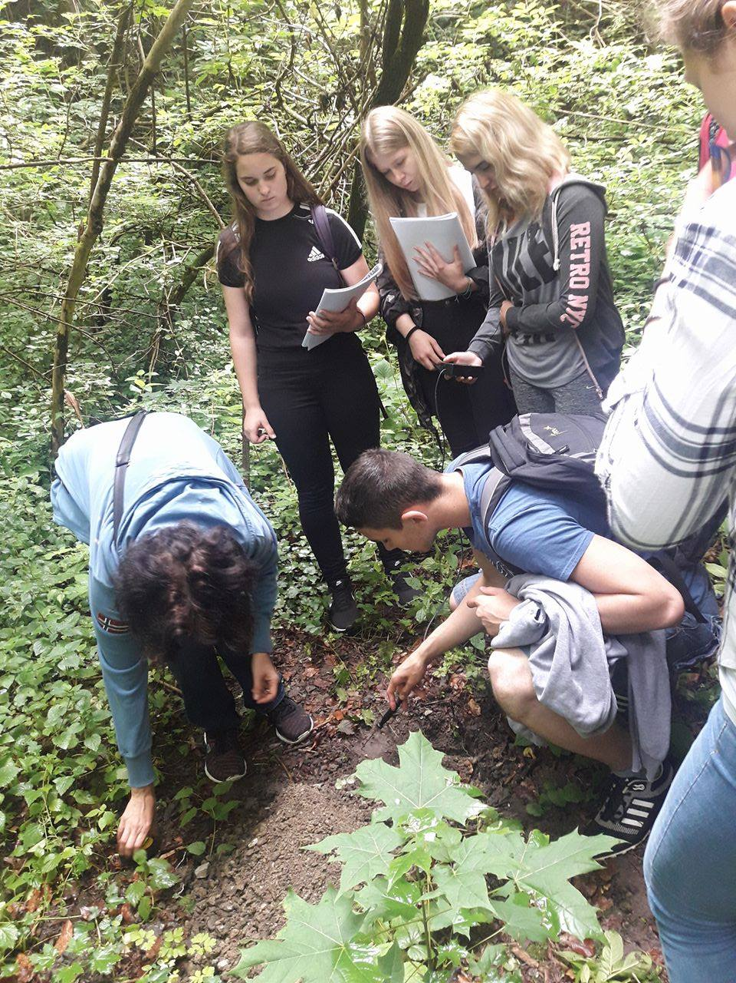
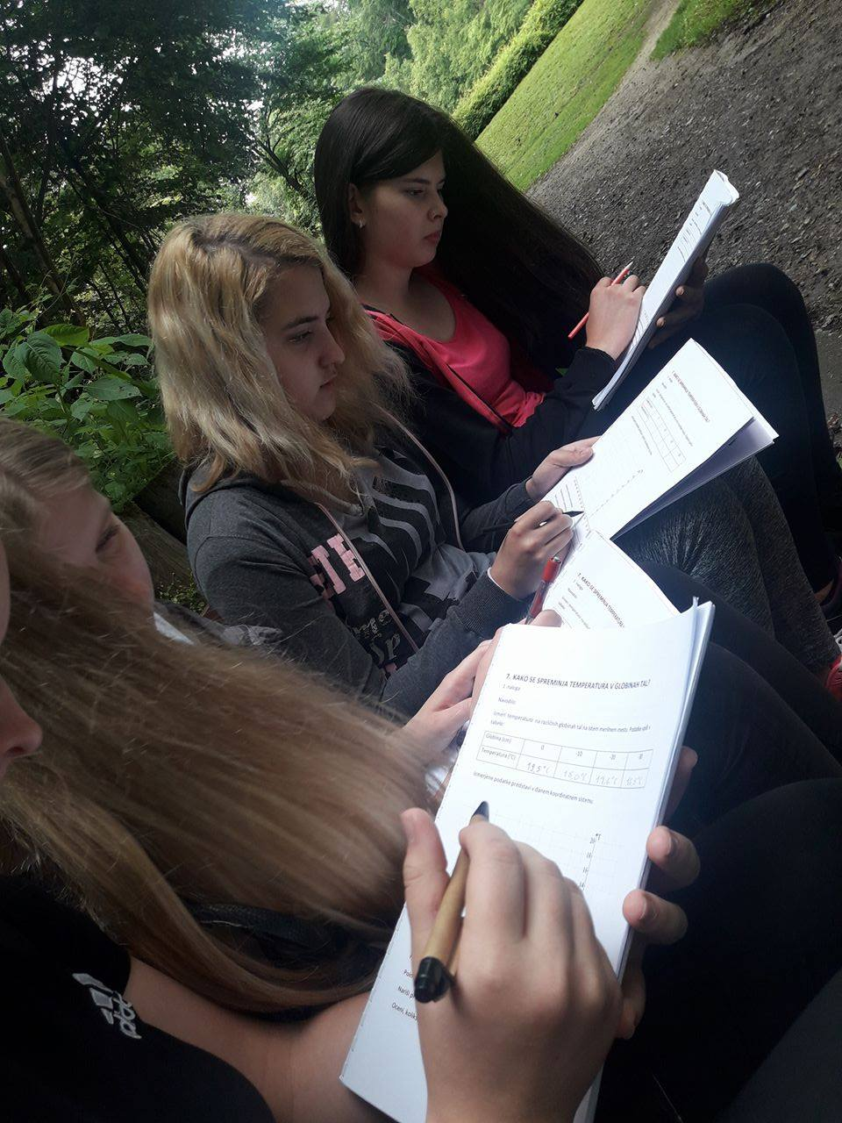
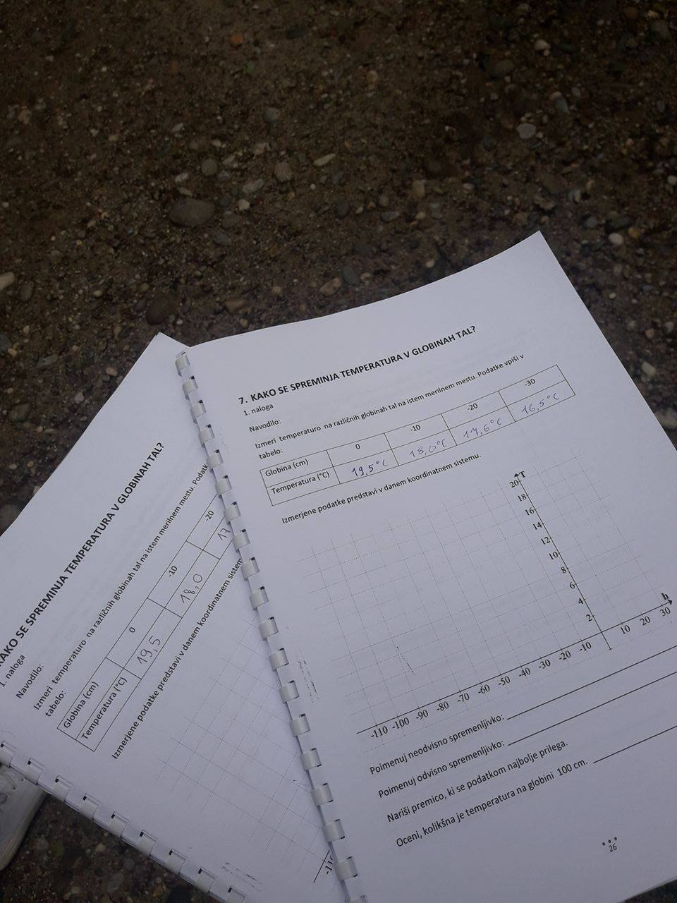
Postaja je bila ob gozdu. S prof. Katjo Novak in prof. Lidijo Podpečan smo se odpravili v gozd, kjer smo s termometrom ugotavljali kako globina vpliva na temperaturo zemlje. Nato smo se razdelili na dva dela in se posvetili grafom, ki so bili povezani z našimi meritvami. S tem smo tudi ponovili snov, ki smo jo letos predelali v šoli.

Slide 10
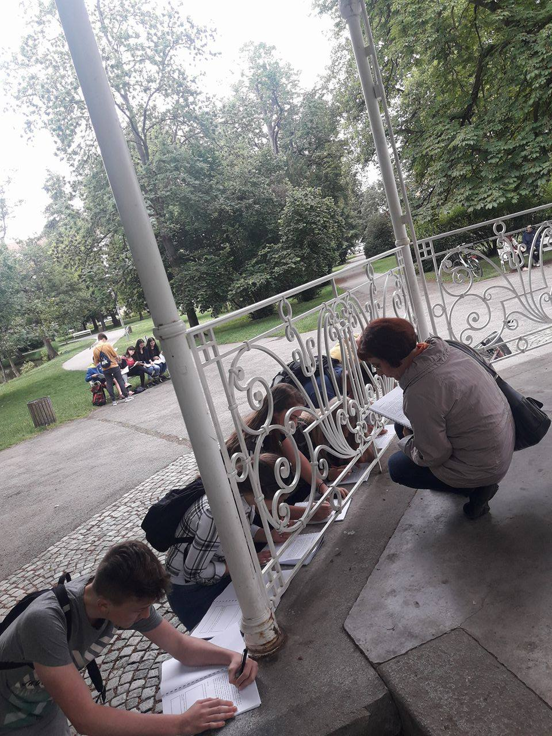
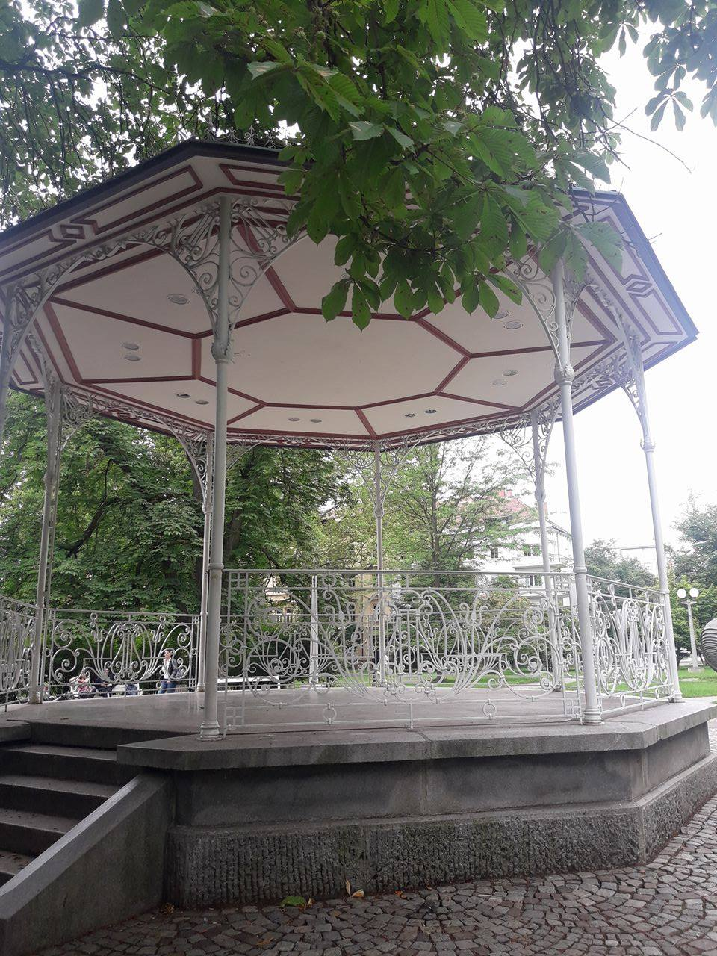
5. OPAZOVALNICA: SLOVENŠČINA
KJE? Glasbeni paviljon v parku

Slide 11
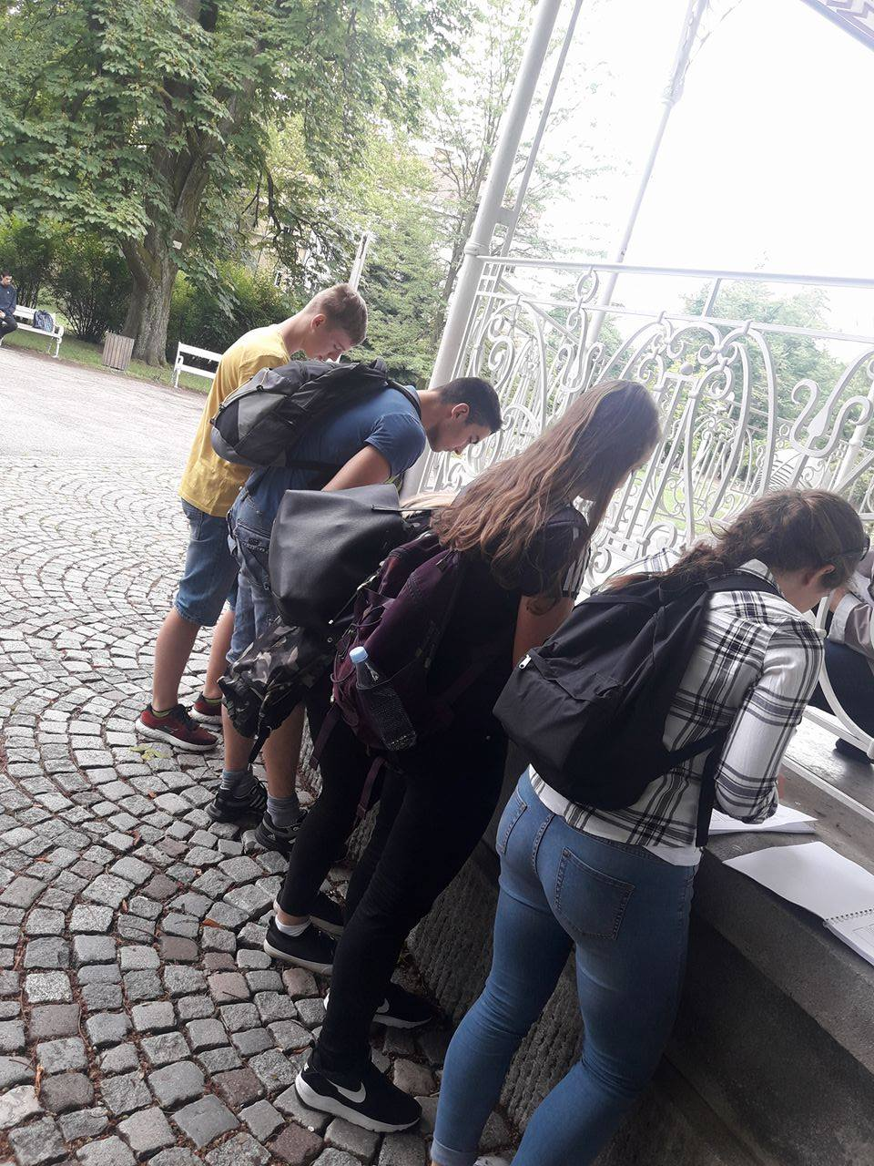
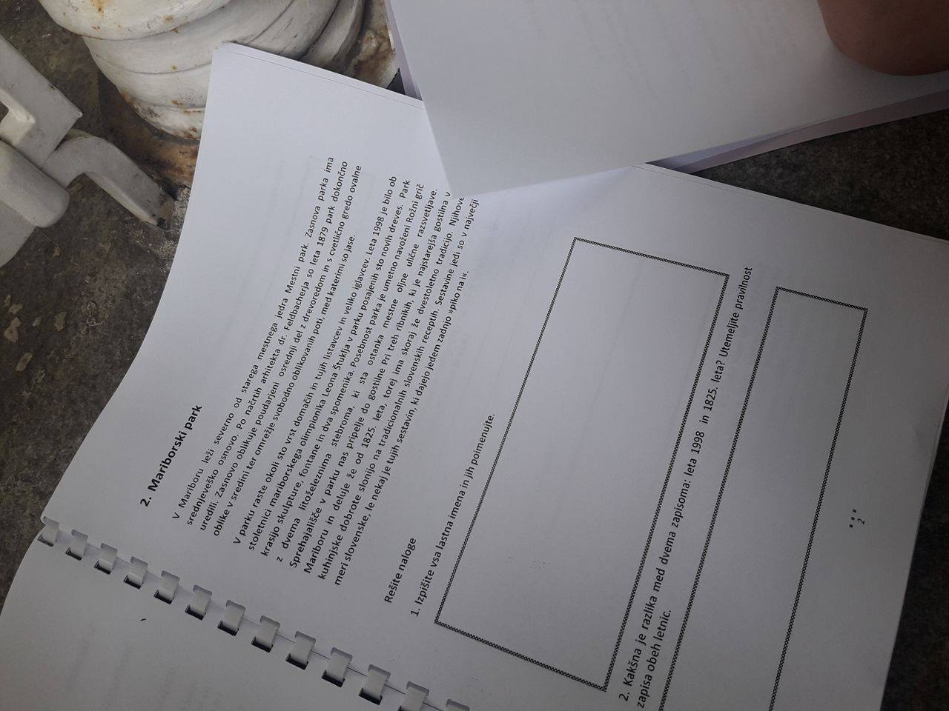
Spet smo se razdelili v dve skupini, nekateri smo bili s prof. Ireno Šket Fakin, drugi pa s prof. Lidijo Puklavec Petek. To je bila edina postaja, kjer nismo potrebovali nobenih podatkov iz okolice, smo pa iz učnih listov izvedeli nekaj o parku, njegovi zgodovini, zraven pa še ponovili slovnična pravila.

Slide 12
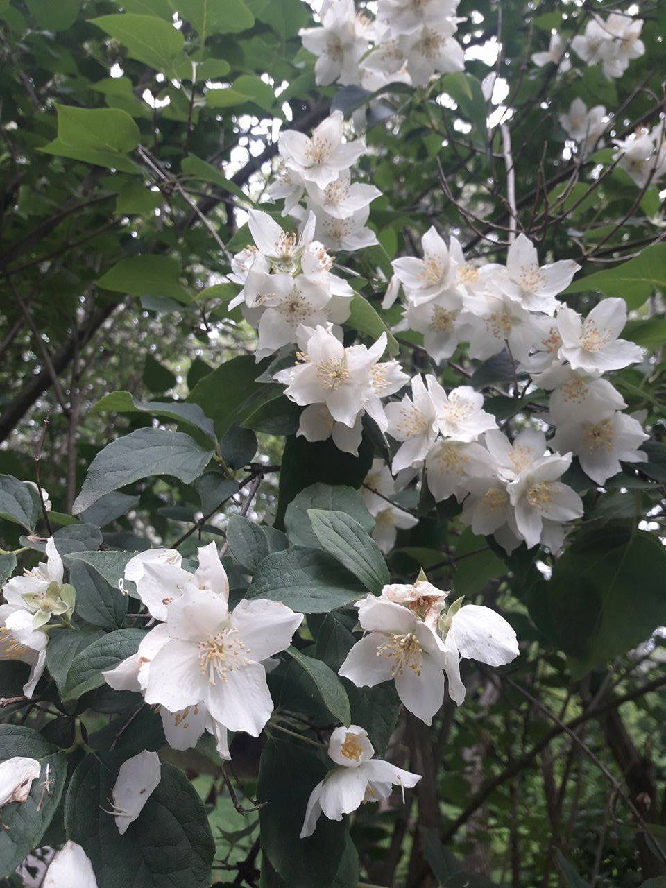
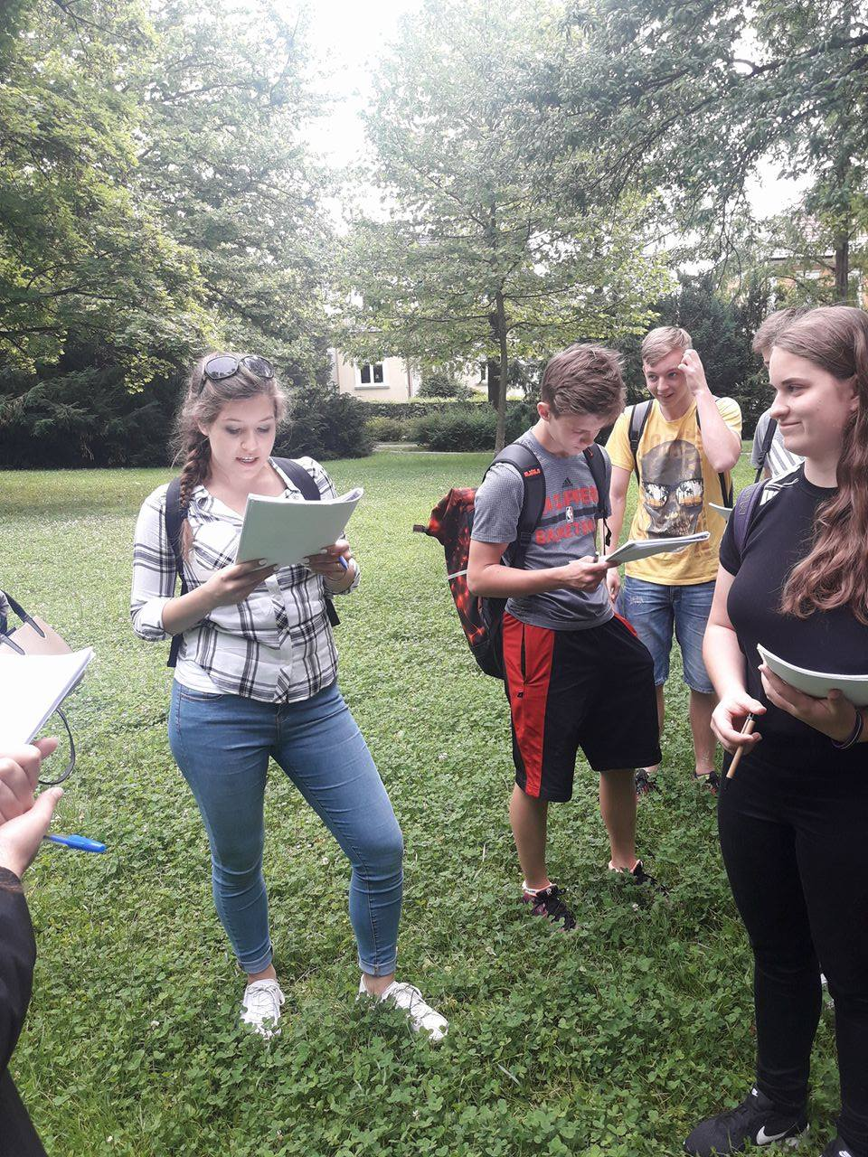
6. OPAZOVALNICA: BIOLOGIJA
…naša zadnja postaja je bila pri predmetu biologije.

Slide 13
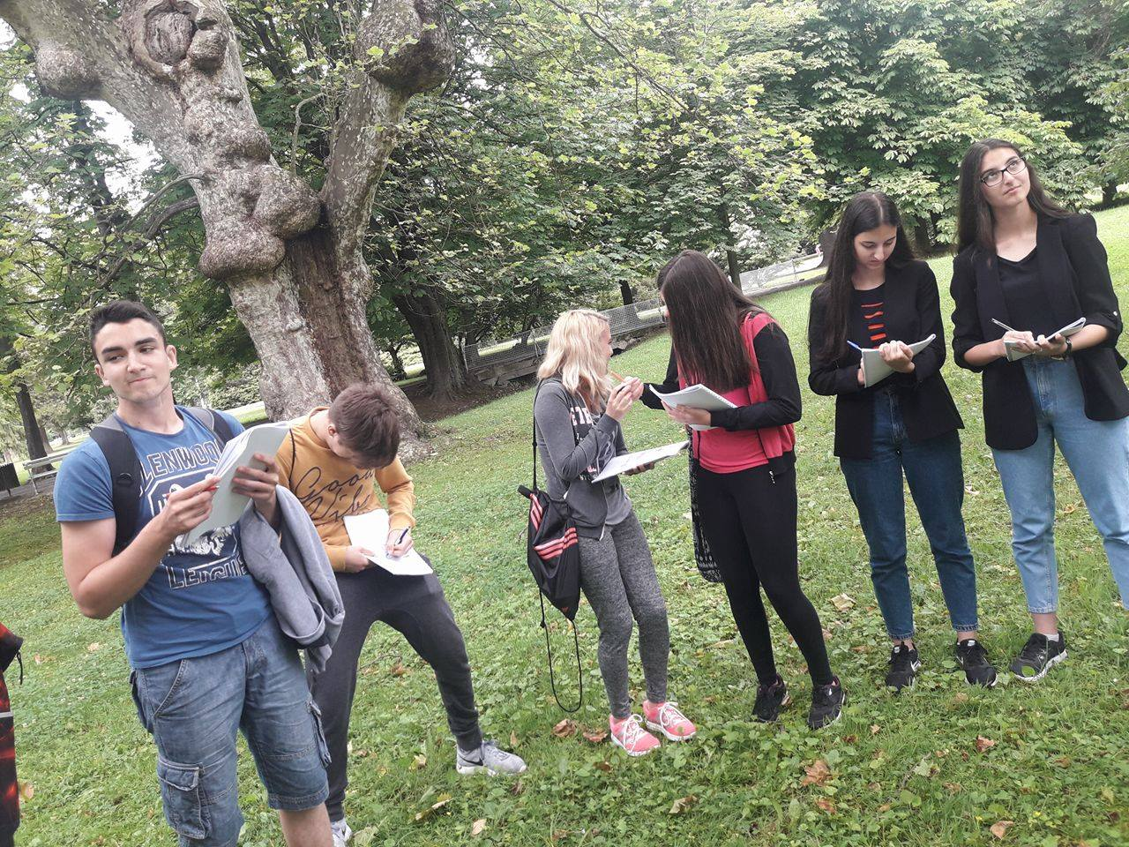
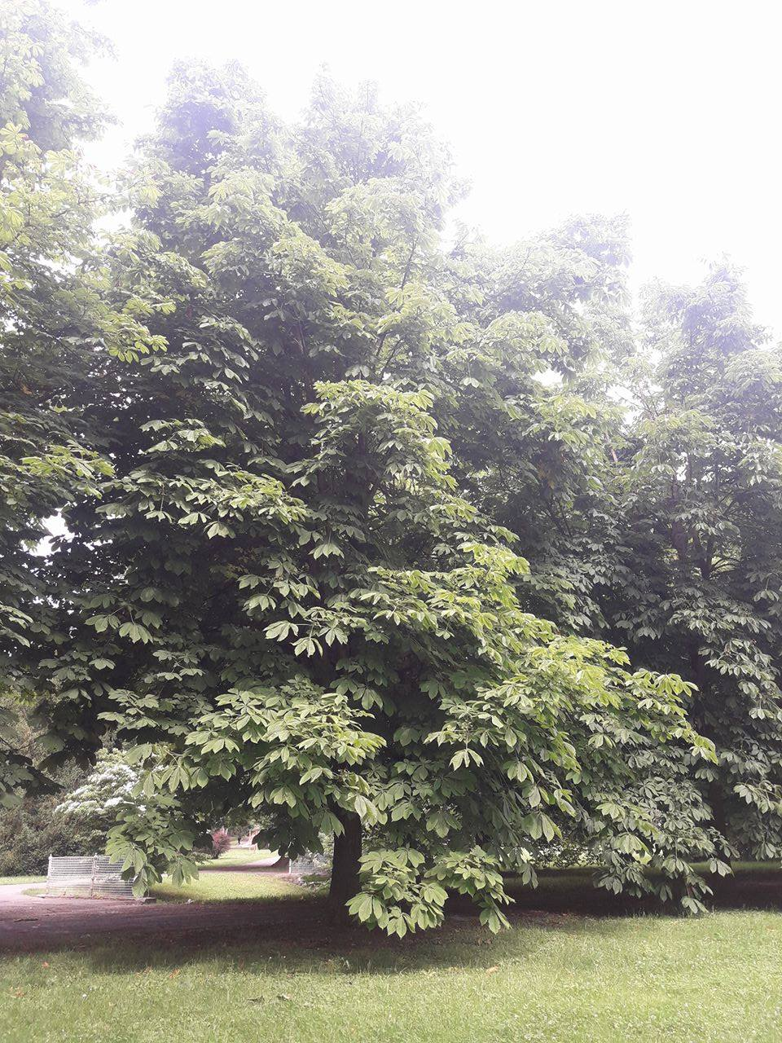
Tukaj smo s prof. Ano Hartman opazovali okolico, oblake, barve ki nas obdajajo, živali, nato pa smo se posvetili rastlinam in drevesom okoli nas. Ogledali smo si veliko znanih pa tudi nekaj za nas še neznanih vrst. Za vsakega smo prebrali opis in ga skicirali v naše delovne zvezke.

